Slide 1
Σχεδιασμός, Υλοποίηση και Αποτίμηση Συμπληρωματικού Εκπαιδευτικού Υλικού με τη Μεθοδολογία της ΕξΑΕ για τη Διδασκαλία της Πίεσης και της Υδροστατικής Πίεσης, στο πλαίσιο του Μαθήματος της Φυσικής, σε μαθητές Β’ Γυμνασίου
Πρόγραμμα Μεταπτυχιακών Σπουδών:
«Επιστήμες της Αγωγής - Εξ Αποστάσεως Εκπαίδευση με την χρήση των ΤΠΕ (e-Learning)»
Φασουλάκη Μαρία
Επιτροπή Κρίσης ΔΕ
Μιχαήλ Καλογιαννάκης Αναπληρωτής Καθηγητής ΠΤΠΕ Πανεπιστήμιο Κρήτης | Ευάγγελος Μανταδάκης ΕΔΙΠ ΠΤΔΕ – Πανεπιστήμιο Κρήτης | Κωνσταντίνος Κωτσίδης Διδάκτωρ ΠΤΔΕ Πανεπιστημίου Κρήτης
Ρέθυμνο, 2023

Slide 2
Ευχαριστίες
Τον κ. Καλογιαννάκη Μιχαήλ για την ουσιαστική καθοδήγησή του κατά τη διάρκεια εκπόνησης της διπλωματικής μου εργασίας
Τον κ. Κωτσίδη Κωνσταντίνο για τη συμβολή του στη βελτίωση του εκπαιδευτικού υλικού στο Chamilo
Την τριμελή επιτροπή αξιολόγησης για τη συμβολή της στην ολοκλήρωση της διπλωματικής μου εργασίας

Slide 3

Σκοπός
Σκοπός είναι ο σχεδιασμός και η ανάπτυξη εκπαιδευτικού υλικού με βάση την μεθοδολογία της ΕξΑΕ για e-learning περιβάλλοντα στο μάθημα «Φυσικής», που διδάσκεται στους μαθητές της Β’ Γυμνασίου και η αποτίμηση του εκπαιδευτικού υλικού που δημιουργήθηκε στο πλαίσιο του συγκεκριμένου μαθήματος από την ομάδα των ειδικών στην ΕξΑΕ

Slide 4



Συνεισφορά Διπλωματικής Εργασίας
Σε Εκπαιδευτικό Επίπεδο
Σε Ερευνητικό Επίπεδο
Δημιουργία ποιοτικού εκπαιδευτικού υλικού σύμφωνα με τις αρχές σχεδιασμού εκπαιδευτικού υλικού για την ΕξΑΕ
Συνεισφορά των αποτελεσμάτων της αποτίμησης του ΕΥ
Μπορούν να αποτελέσουν βιβλιογραφική πηγή πληροφοριών
Σε Κοινωνικό Επίπεδο
Μπορεί να χρησιμοποιηθεί από την κοινότητα των εκπαιδευτικών σε μια ολοκληρωμένη παρέμβαση συμπληρωματικής σχολικής ΕξΑΕ
Συνεισφορά στον εκσυγχρονισμό του εκπαιδευτικού συστήματος
Γνωριμία με νέους τρόπους μάθησης & αξιοποίηση ΕΥ στα πλαίσια της σχολικής ΕξΑΕ

Slide 5

Ερευνητικά Ερωτήματα
Το εκπαιδευτικό υλικό διέπεται από τις αρχές και τη μεθοδολογία της εξ αποστάσεως εκπαίδευσης;
Το εκπαιδευτικό υλικό έχει δημιουργηθεί σύμφωνα με τις αρχές της Πολυμεσικής Μάθησης καθώς και ποια είναι τα «δυνατά» και τα «αδύνατα» σημεία του;
Συμβάλλει και με ποιο τρόπο η Συμπληρωματική ΕξΑΕ στην καλύτερη κατανόηση των εννοιών του μαθήματος της Φυσικής στη συγκεκριμένη θεματική ενότητα;

Slide 6
Δομή της εργασίας
Θεωρητικό Πλαίσιο
Δημιουργία Εκπαιδευτικού Υλικού
Εισαγωγή
Εννοιολογικό πλαίσιο
Μεθοδολογία Σχεδιασμού ΕΥ
Αποτίμηση Εκπαιδευτικού Υλικού
Εφαρμογές Ανάπτυξης ΕΥ
Μεθοδολογία Έρευνας
Παρουσίαση Αποτελεσμάτων
Συμπεράσματα

Slide 7
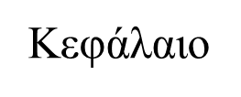


Θεωρητικό Πλαίσιο (1/2)
Κεφάλαιο
Εισαγωγή
Προβληματική της Εργασίας
Σημαντικότητα
Σκοπός Έρευνας
Στόχοι Έρευνας
Ερευνητικά Ερωτήματα
Δομή Εργασίας
Εξ αποστάσεως εκπαίδευση
Ορισμός
Σχολική εξΑE
Εκπαιδευτικό Υλικό στην εξAE
Mορφές ΕξΑΕ με την χρήση ΤΠΕ

Slide 8

Θεωρητικό Πλαίσιο (2/2)
Κεφάλαιο
Φυσικές Επιστήμες και ΤΠΕ
Οι ΤΠΕ στη Διδασκαλία Φυσικών Επιστημών
Διδακτικά Μοντέλα Φυσικών Επιστημών
Τεχνολογική Παιδαγωγική Γνώση Περιεχομένου Φυσικών Επιστημών
Αντιλήψεις μαθητών/τριών για την Πίεση και την Υδροστατική Πίεση
Παιδαγωγικός Σχεδιασμός Δραστηριοτήτων με Χρήση ΤΠΕ

Slide 9


Σχεδιασμός Εκπαιδευτικού Υλικού 1/2
Σκοπός
Περιεχόμενο
Θεματικές Ενότητες
Σκοπός του μαθήματος είναι να γνωρίσεις το εκπαιδευτικό υλικό που δημιουργήθηκε για να διδάξει τα κεφάλαια Φυσικής 4.1 Πίεση και 4.2 Υδροστατική Πίεση της Β' Γυμνασίου εξ αποστάσεως
Ολοκληρωμένο περιβάλλον e-Learning αυτόνομης μάθησης για τη διδασκαλία του μαθήματος Φυσικής
1η Διδακτική Ενότητα: Πίεση
2η Διδακτική Ενότητα: Υδροστατική Πίεση
Εικονίδιο μαθήματος Chamilo
Πλατφόρμα μαθήματος Chamilo

Slide 10
Σχεδιασμός Εκπαιδευτικού Υλικού 2/2
Βασικές αρχές σχεδιασμού ΕξΑΕ
Αρχές Πολυμεσικής μάθησης
Δομικά χαρακτηρι-στικά
Το ποιοτικό κριτήριο της πολυμορφικότητας και η θεωρία του εποικοδομητισμού αποτέλεσαν τη βάση σχεδιασμού του μοντέλου των West - Λιοναράκη. Σύμφωνα με την κατηγοριοποίηση αυτή υπάρχουν τρεις βασικές δέσμες, οι οποίες δημιουργούν ένα λειτουργικό σύνολο
Αρχές σχεδιασμού ΕξΑΕ
Οι Σπανακά και Λιοναράκης (2017) συνόψισαν σε επτά αρχές ό,τι έκριναν πως πρέπει να γνωρίζει όποιος αποφασίζει να σχεδιάσει και να αναπτύξει μαθησιακό υλικό για την εξ αποστάσεως εκπαίδευση
Η Γνωστική Θεωρία για την Πολυμεσική Μάθηση (Mayer, 2001) αποτελεί σημαντικό εργαλείο για τον δημιουργό εκπαιδευτικού υλικού
Το εκπαιδευτικό υλικό οφείλει να παρακινήσει και να διευκολύνει τους εκπαιδευόμενους στη μελέτη τους. Holmberg (2002)

Slide 11
Αρχές Πολυμεσικής Μάθησης Mayer
Αρχή Πολυμεσικότητας
Αρχή συνοχής
Αρχή πλεονασμού
Αρχή σηματοδότησης
Αρχή Χωρικής συνάφειας
Αρχή Χρονικής συνάφειας
Αρχή κατάτμησης
Αρχή προπαίδευσης
Αρχή τροπικότητας
Αρχή προσωποποίησης
Αρχή εικόνας
Αρχή φωνής

Slide 12
Ψηφιακά Εργαλεία Δημιουργίας ΕY
Chamilo
H5P
PowerPoint
Plotagon
Doodly
Audacity

Slide 13
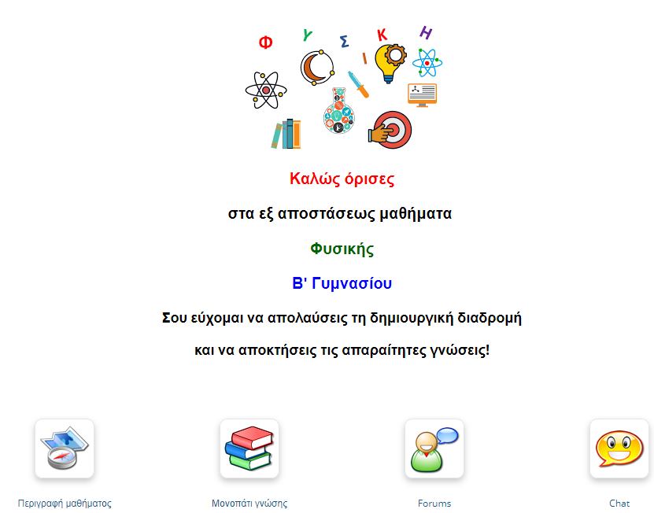
Αρχική σελίδα Chamilo

Slide 14

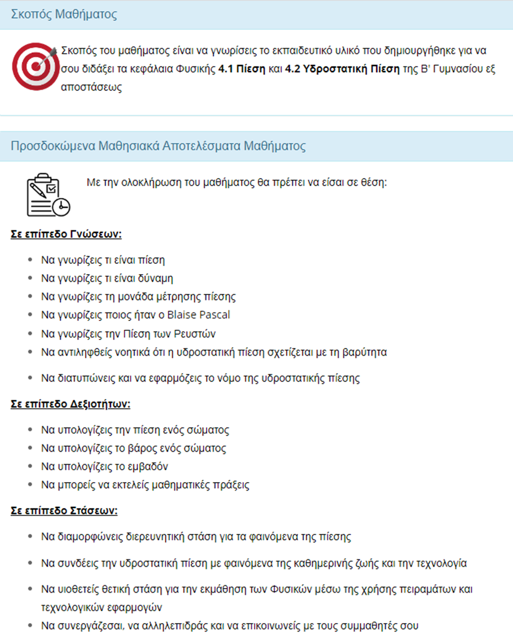
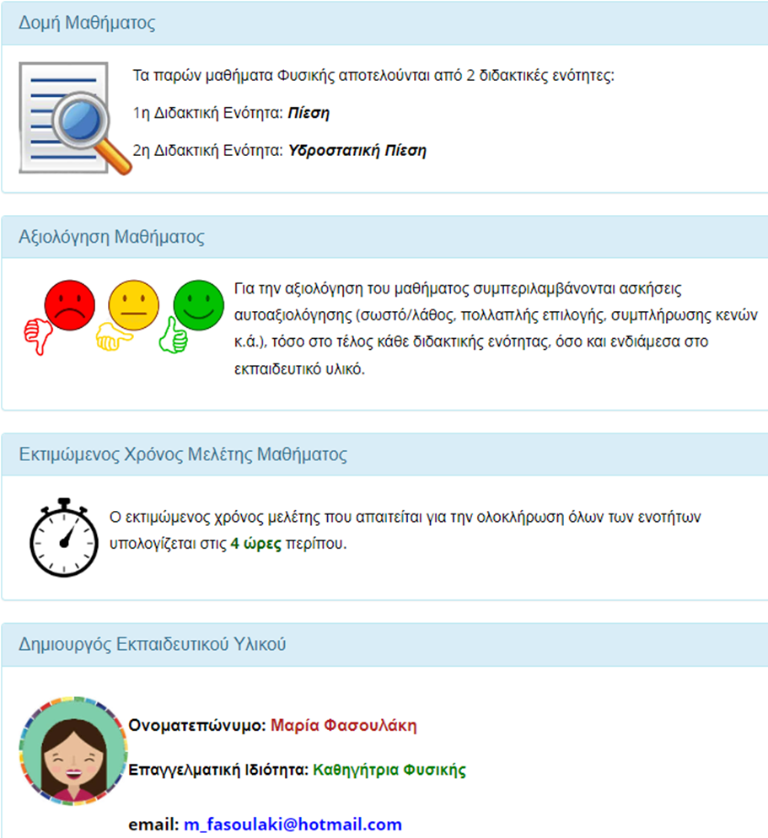
Περιγραφή Μαθήματος Chamilo

Slide 15

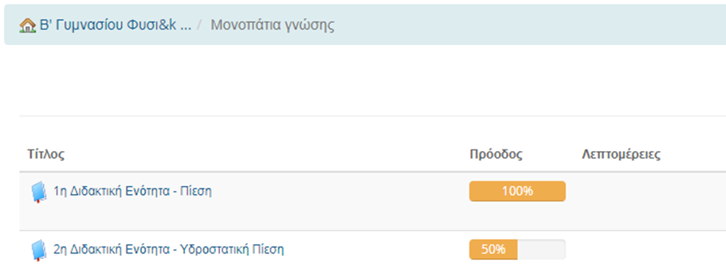
Διδακτικές ενότητες μαθήματος

Slide 16
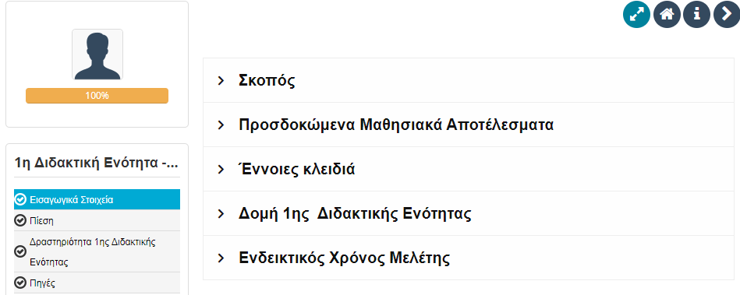
Εισαγωγικά στοιχεία διδακτικής ενότητας

Slide 17

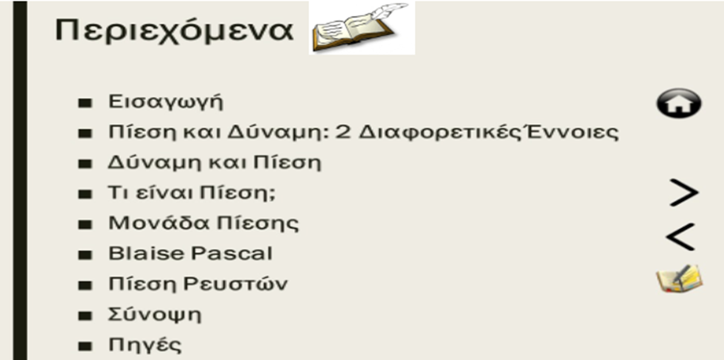
1^{η} διδακτική ενότητα: Πίεση

Slide 18

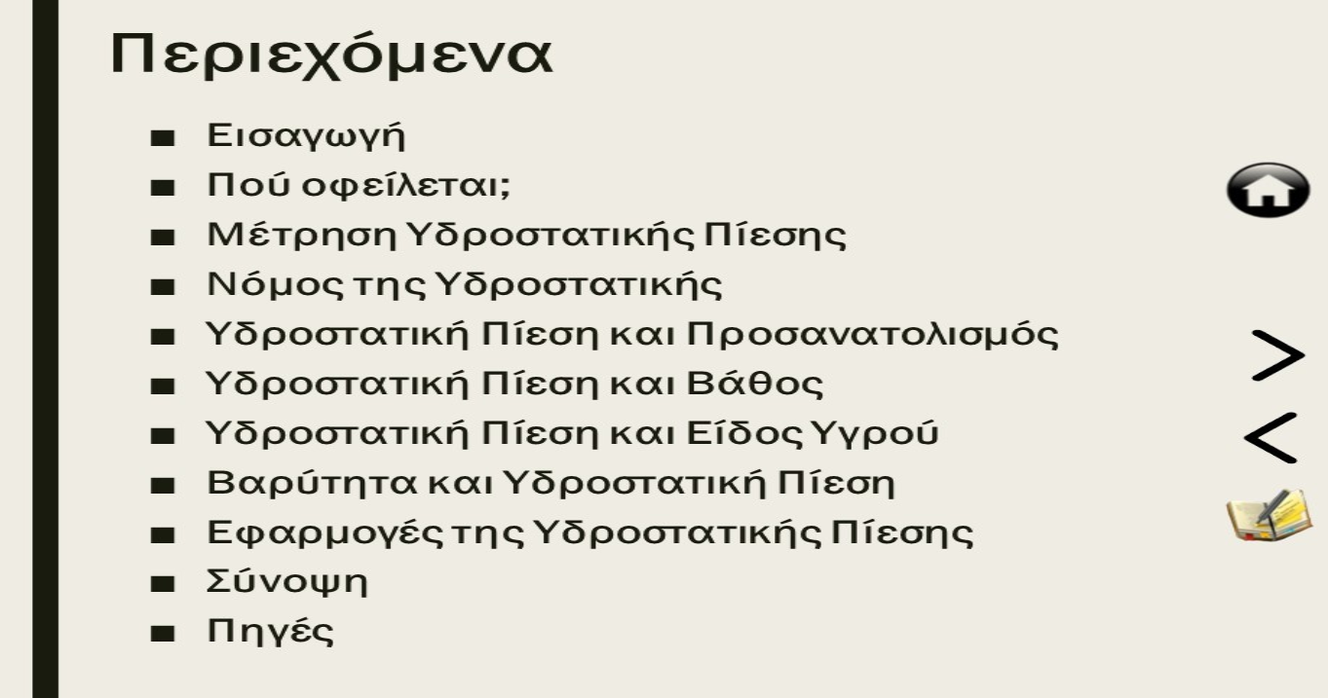
2^{η} διδακτική ενότητα: Υδροστατική Πίεση

Slide 19
Αποτίμηση Εκπαιδευτικού Υλικού
Είδος έρευνας:
Χρονική περίοδος έρευνας:
Ποιοτική με ανάλυση περιεχομένου με το λογισμικό Atlas.ti
Ιούλιος 2023
Μέσα Συλλογής Δεδομένων:
Ερωτηματολόγιο ανοιχτών ερωτήσεων
Δείγμα έρευνας:
3 ειδικοί στην ΕξΑΕ
Επεξεργασία δεδομένων:
Μονάδα ανάλυσης η φράση (11 ερευνητικοί άξονες)
Σκοπός έρευνας

Slide 20
Αποτελέσματα Έρευνας 1/3
ΕΕ1: Το ΕΥ διέπεται από τις αρχές και τη μεθοδολογία της ΕξΑΕ;
Βιβλιογραφικές αναφορές Συγκριτική ανάλυση πληροφοριών Συμπληρωματικό υλικό και διαφορετικές πηγές Φιλικό, οικείο, προσιτό & άμεσο ύφος παρουσίασης Ύπαρξη προσωπικών και κτητικών αντωνυμιών Χρήση καθομιλούμενης γλώσσας Ευανάγνωστη γραφή Ικανοποιητική πυκνότητα πληροφοριών Εύκολη πλοήγηση Αναλυτικές συμβουλές μελέτης Σηματοδότηση – Επεξηγηματικά σχόλια

Slide 21
Αποτελέσματα Έρευνας 2/3
ΕΕ2: Το εκπαιδευτικό υλικό έχει δημιουργηθεί σύμφωνα με τις αρχές της Πολυμεσικής Μάθησης καθώς και ποια είναι τα «δυνατά» και τα «αδύνατα» σημεία του;
Συνδυασμός εικόνας, ήχου, βίντεο Επισήμανση στοιχείων με χρωματικές συνθέσεις και έντονα γράμματα Εύχρηστο περιβάλλον πλοήγησης Τμηματική παρουσίαση πληροφοριών στην οθόνη Επάρκεια πληροφοριών Χρήση φιλικού χαρακτήρα avatar Δραστηριότητες εμπέδωσης με αντίστοιχη ανατροφοδότηση Διαδραστικότητα Ενδιαφέροντα εκπαιδευτικά βίντεο Ελκυστικό περιεχόμενο Δεν ανάφεραν οι αξιολογητές «αδύνατα» σημεία στο ΕΥ

Slide 22
Αποτελέσματα Έρευνας 3/3
ΕΕ3: Συμβάλλει και με ποιο τρόπο η Συμπληρωματική ΕξΑΕ στην καλύτερη κατανόηση των εννοιών του μαθήματος της Φυσικής στη συγκεκριμένη θεματική ενότητα;
Παρέχει ευελιξία Μικρές και κατανοητές ενότητες Αρκετά βίντεο Εύχρηστη πλατφόρμα Παρακολούθηση προόδου μαθητή Δραστηριότητες με ανατροφοδότηση Πλούσιο εποπτικό υλικό

Slide 23
Συμπεράσματα Έρευνας
Το ΕΥ έχει σχεδιαστεί σύμφωνα με τις αρχές της ΕξΑΕ και τις αρχές της πολυμεσικής μάθησης του Mayer (2017)
Το περιβάλλον E-learning κρίνεται ελκυστικό, εύχρηστο και προσφέρει αυτονομία
Το ΕΥ είναι κατανοητό και παρέχει χρήσιμες γνώσεις και δεξιότητες μέσα από ποικιλία δραστηριοτήτων με ανατροφοδότηση

Slide 24


Περιορισμοί έρευνας
Μικρό δείγμα συμμετεχόντων – Δεν ήταν αντιπροσωπευτικός ο αριθμός των εκπαιδευτικών της έρευνας
Τα αποτελέσματα είναι ενδεικτικά και δεν μπορούν να γενικευθούν όμως αποτελούν ενδείξεις καλών πρακτικών σχεδιασμού
Δεν πραγματοποιήθηκε έρευνα σε μαθητές και ανάπτυξης του συγκεκριμένου ΕΥ

Slide 25
Προτάσεις για Περαιτέρω Έρευνα
Το υπάρχον ΕΥ να εφαρμοστεί σε δείγμα μαθητών
Να δημιουργηθεί συμπληρωματικό ΕΥ και για τα υπόλοιπα κεφάλαια του σχολικού βιβλίου για το μάθημα της «Φυσικής» της Β΄ Γυμνασίου

Slide 26


